Slide 1
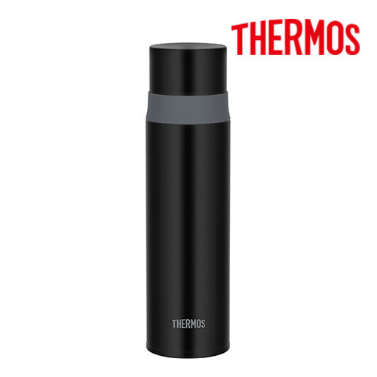
【提案書】
サーモス ステンレスボトル 500ml
特徴
500mlサイズの、中せんがフルオープンできる上に漏れずに使いやすいステンレスボトルです。アウトドアシーンなどにも便利な耐久性の高さと、丸洗い可能、スポーツ飲料にも対応な点も◎！
納期
納期スペース
仕様
カラー展開：マットホワイト、ストーンブラック、ステンレスブルー
素材：内びん：ステンレス鋼 / 胴部：ステンレス鋼（アクリル樹脂塗装） / コップ：・ポリプロピレン・ステンレス鋼（アクリル樹脂塗装） / 中せん：ポリプロピレン / フタパッキン：シリコーンゴム / せんパッキン：シリコーンゴム
サイズ：口径40×幅65×奥行65×高さ235mm
容量：500ml 重量：300g 生産国：マレーシア
備考：保温効力：74℃以上（6時間）/保冷効力：10℃以下（6時間）
お見積
お見積りスペース

